Slide 1
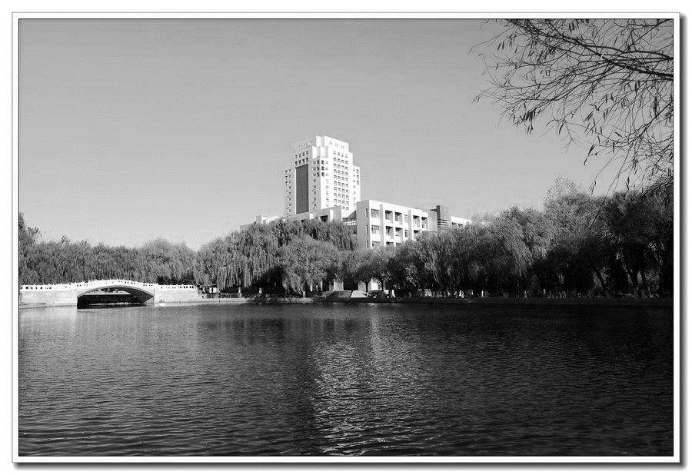

管道焊接标准生成
多智能体系统
Notes:
大家好，今天我将向各位汇报我们团队的研究成果——管道焊接标准生成多智能体系统。这个系统旨在通过智能化的方式，解决传统焊接工艺文件生成过程中效率低下、易出错的问题。我们基于LangGraph框架，结合了MCP检索和WPS模板填充技术，构建了一条高效的智能化工艺文件流水线。接下来，我将详细介绍这个系统的背景、解决方案、技术亮点以及应用价值。

Slide 2

01 业务背景与问题定义
现场输入信息不完整
标准依据资料分散
文档字段填充繁琐
缺陷分析启动前，工艺规程、接头形式、母材材质及管径壁厚等关键基础字段常出现缺失。人工反复向现场确认不仅沟通成本高昂，且不同人员的提问粒度不一致，极易导致信息偏差。
WPS/PWPS模板、材料分组规范及相似工况历史资料零散分布在本地文件与外部参考系统中。工程师需耗费大量时间检索证据，并手动将非结构化的资料转化为系统可识别的落表字段。
工艺参数、焊材型号、保护气体配比、热处理要求及焊道编号等数据维度极多。传统人工复制粘贴模式下，不仅容易产生空项、错项，还可能因模板混用造成严重的“模板污染”问题。
核心痛点：信息源头质量差，前置分析效率低，严重拖慢评定周期。
核心痛点：知识资产碎片化，人工检索成本高，标准化落地难度大。
核心痛点：操作流程冗长，人为失误率高，严重影响工艺文件质量。
核心业务目标：构建结构化的智能工艺数据中台
将非结构化的现场工艺描述，转化为可审核、可落表、可追溯的PWPS参考字段。通过自动化数据采集与标准化映射，彻底解决信息缺失、标准割裂与人工操作低效的问题，为焊接工艺评定提供精准、可靠的数据支撑，实现业务流程的提质增效。
Notes:
首先，我们来看一下当前业务面临的主要问题。在焊接工艺文件的编制过程中，我们发现存在三大痛点。第一，现场输入信息往往不完整，导致后续分析困难。第二，相关的标准和依据资料非常分散，整合难度大。第三，手动填充大量文档字段不仅繁琐，而且极易出错。因此，我们的目标就是构建一个系统，能够将非结构化的现场描述，转化为结构化、可审核的参考字段，从而提高效率和准确性。

Slide 3
02 解决方案总览
核心引擎：证据与约束总线 整合用户约束字段、本地MHPWPS-062专业模板、Tavily MCP行业相似资料与行业默认值兜底，构建标准化数据底座。通过多源数据融合，解决单一输入的信息偏差，为下游智能处理提供高质量、可溯源的初始数据支撑。
重问智能体 · 输入解析与补全
标准制定智能体 · 知识生成
文档生成智能体 · 成果落地
支持自然语言描述或结构化JSON双模式灵活输入，自动完成关键业务字段的智能抽取。针对缺失的必要参数、非法的枚举值或逻辑冲突内容，系统自动发起交互式追问流程，确保进入下一环节的用户需求信息具备高度的完整性与业务有效性。
自动读取本地WPS标准模板框架，联动外部MCP检索行业同类优质案例与规范。结合大模型深度推理能力与预设的行业默认值兜底机制，将抽象需求转化为符合企业标准的结构化字段内容。实现从非结构化信息到专业标准条款的智能化跨越。
将生成的合规字段数据精准映射并批量填充至DOCX模板的指定位置，自动完成格式排版、编号校验与内容对齐。不仅输出一份逻辑严谨、格式规范、可直接提交人工审核的焊接标准作业指导书，还同步产出结构化JSON文件，实现业务文档与数据资产的双重交付。
数据资产：document_fields.JSON
交付成果：可执行焊接标准文档
结构化键值对存储所有业务约束与生成内容，字段含义明确，可无缝对接下游业务系统进行自动化流转，为后续的数字化分析与流程打通提供基础数据支持。
符合企业内部规范的可编辑Word文档，内容专业、格式合规，大幅缩短人工撰写周期。文档可直接进入专家审核环节，经确认后即可指导现场实际作业，提升业务落地效率。
Notes:
针对这些问题，我们提出了一个基于多智能体的解决方案。整个系统由一个核心的“证据与约束总线”驱动，它整合了用户的输入、本地模板、外部搜索资料和行业默认值。系统包含三个关键的智能体：首先是“重问智能体”，负责从用户输入中提取关键信息并进行必要的追问；其次是“标准制定智能体”，它利用LLM和外部检索来生成符合标准的字段；最后是“文档生成智能体”，负责将生成的字段填充到最终的Word文档中。最终，我们得到一个结构化的JSON文件和一份可供人工审核的标准文档。

Slide 4

03 智能体一：缺陷重问
关键必填字段体系
智能交互处理能力
结构化数据交付
覆盖焊接全流程核心要素：明确焊接工艺类型（SMAW/GTAW/GMAW等）、焊接对象属性（管道/板材/管件/设备）、接头连接形式（对接/角接/搭接等），并强制绑定母材基础参数（牌号规格、物理尺寸如厚度与管径），形成标准化的信息采集基准。
基于中文NLP的自然语言字段精准抽取，支持复合工艺场景识别（如GTAW+SMAW组合）；内置规则引擎完成枚举值合法性校验，同时具备会话记忆能力，可保留最多五轮问答上下文状态，保障信息补全的连贯性与准确性。
输出包含完整信息的complete_case字典，自动标记缺失字段(missing_keys)与无效输入(invalid_keys)；面向终端用户生成友好的中文追问提示，同时输出符合下游系统规范的JSON约束数据，无缝衔接标准制定智能体的业务逻辑。
应用 示例
用户输入场景：
智能体自动化响应：
“本次作业采用 GTAW 打底 + SMAW 填充的组合工艺，待加工工件为工业输送管道。”
自动判定缺失接头形式、母材牌号及壁厚参数，生成追问：“请补充该管道的接头连接形式（如对接/角接）、母材具体牌号以及实际管径或壁厚尺寸，以便进行合规性判定。”
Notes:
我们来看第一个智能体——缺陷重问智能体。它的核心任务是确保所有必要的信息都已收集齐全。我们定义了一系列必填字段，如焊接工艺、对象、接头形式等。该智能体具备中文自然语言处理能力，能够识别组合工艺，并对输入的合法性进行校验。它会以友好的中文形式向用户追问缺失的信息，最多支持五轮对话。最终，它会输出一个结构化的数据，作为下一个智能体的输入。

Slide 5
04 智能体二：标准制定
输入约束：边界条件定义
证据增强：多源数据校验
字段生成：混合策略落地
焊接工艺 · 焊接对象 · 接头类型 母材材质 · 厚度/直径规格
本地模板 · 相似工况库 · Tavily搜索 无效信息智能过滤
规则先行 · LLM结构化输出 参考值补齐 · 未知留空标记
通过明确的结构化输入维度，为智能体的后续推理划定物理与工艺边界。确保系统仅在符合实际生产场景的参数范围内进行逻辑推演，从源头减少无效计算。
融合内部知识库与外部行业数据。自动读取标准模板，构造类比查询，并对检索结果进行清洗降噪，为生成的标准内容提供可追溯的事实依据，提升结论的可靠性。
先通过固化规则提取基础信息，再由LLM处理复杂逻辑。对可量化的行业参考值自动填充，对于无法确定的非标信息统一标注为“-”，平衡自动化效率与业务严谨性。
关键设计：LLM + 规则引擎的双重保障体系
系统核心在于“分工协作”：LLM 负责处理复杂语义理解与综合判断，解决非结构化的决策难题；而预设的业务规则与数据清洗逻辑则作为底层基座，保障输出的稳定性与企业模板的格式安全。对于模糊或不确定的工况，通过“留白待核”机制引入人工干预，在释放自动化价值的同时，为工业场景的高可靠性需求提供了坚实的安全兜底。
Notes:
第二个智能体是标准制定智能体。它接收来自重问智能体的结构化数据作为输入约束，这些约束涵盖了焊接工艺、对象、接头类型等关键生产参数。
为了确保生成内容的准确性，我们引入了“证据增强”机制，它会自动读取本地WPS标准模板，并通过Tavily连接外部行业知识库进行搜索，同时内置逻辑过滤无效信息。
在生成字段时，采用“规则先行”的策略：基础信息由规则固化，复杂逻辑由LLM处理，可量化的行业值自动补齐，不确定信息则统一留空。这种设计既发挥了大模型的灵活性，又通过规则引擎和人工复核保障了业务的严谨性与安全性。

Slide 6

05 智能体三：文档生成
核心字段精准填充 针对文档中的段落与表格区域差异化处理：段落字段覆盖单位名称、WPS编号、PQR编号、材料类别及预热与电特性等关键信息；表格字段则聚焦接头、焊材、保护气、焊道/焊层参数等结构化数据，实现信息的精准写入。
智能输出质量管控 系统支持result路径自动命名，严格保留模板原始表头与格式规范；同时智能清洗“Not found/error”等异常提示，对长英文模板文本做防污染处理，从生成逻辑到格式呈现全链路保障文档的专业性与规范性。
Notes:
最后是文档生成智能体。它的任务是将前序步骤生成的字段，准确无误地填充到Word模板中。我们将模板中的内容分为“段落字段”和“表格字段”，确保不同类型的信息都能正确写入。在输出控制方面，系统会自动管理文件路径，保留原始模板的格式，并对可能出现的错误信息进行清洗，防止污染最终文档。这确保了我们输出的文档既符合规范，又保持了专业性。

Slide 7
06 配置化与工程结构
configs/ 配置中心
prompts/ 提示词库
src/ 核心源码
data/result 成果交付
核心设计收益
划分agents、graphs、mcp、documents、config等模块，实现业务逻辑与执行流程的解耦，构建高内聚低耦合的工程架构。
统一管理model_config、agent_config、焊接标准等yaml配置文件。将核心业务参数外置，实现系统行为的灵活配置与快速调整。
封装重问智能体、标准字段生成、文档生成等场景Prompt。通过明确的约束规则，保证大模型输出内容的规范性与结果稳定性。
包含生成后的WPS文档(MHPWPS-062)，配套演示脚本支持本地独立运行。可直接输出符合业务规范的焊接工艺文档，即开即用。
支持参数动态调优、Prompt迭代替换、大模型无缝切换及业务模板持续演进。降低开发维护成本，显著提升系统的适配性与扩展性。
Notes:
为了保证系统的灵活性和可维护性，我们采用了高度配置化的工程结构。所有的模型参数、智能体配置、提示词（Prompt）都可以通过修改配置文件来调整，而无需改动代码。这种设计使得模型可以轻松切换，Prompt可以快速迭代，模板也可以方便地演进。整个项目结构清晰，便于团队协作和后续开发。

Slide 8
07 技术亮点
LangGraph状态机
MCP检索增强
规则兜底与安全
契约输出与审核
多轮对话管理、状态持续合并、五轮上限防追问。
接入外部搜索、构建证据链、提升准确性。
行业参考值、字段清洗、过滤错误信息。
标准化JSON输出、人工审核友好、不伪造关键信息。
核心技术价值：构建可信、高效的智能业务底座
四大核心模块形成闭环能力，兼顾业务效能与交付质量。
Notes:
我们的系统有几个显著的技术亮点。首先，我们使用LangGraph状态机来管理多轮对话，确保交互的流畅和可控。其次，通过MCP检索增强，我们能够为决策提供坚实的证据支持。第三，我们设计了规则兜底和模板安全机制，保证了输出的稳定性和专业性。最后，系统的输出是干净的JSON数据，便于下游处理，同时生成的文档也充分考虑了人工审核的便利性，绝不伪造关键信息。

Slide 9

08 端到端演示案例
用户初始输入信息
系统智能生成字段
焊道执行参数拆解
首轮确定核心工艺为 GTAW+SMAW 复合焊接，焊接对象为工业管道；次轮补全接头对接细节，明确母材材质为 ASTM A106 Gr.B (P-No.1)，管道规格为外径 219.1mm × 壁厚 8.2mm，为后续参数计算提供基础边界条件。
基于输入信息自动解析并生成行业标准参数集：默认采用 V 形坡口形式，保护气体为纯氩气 (Ar)，电流类型设定为直流 (DC)。系统同时完成母材等级与焊接工艺的合规性映射，形成可执行的工艺基础框架。
细化到层的执行方案：第一层打底选用 GTAW 工艺配合 ER70S-6 焊丝；第二层填充选用 SMAW 工艺配合 E7016 焊条。同时设定严格的热管理红线：预热温度不低于 10℃，层间温度严格控制在 250℃以内，确保焊缝成型质量。
核心输入要素：工艺组合、母材标准、工件几何尺寸
标准化成果：坡口/气体/电流三要素的自动化配置
执行准则：分层工艺匹配 + 严格的温度区间管控
标准化文档自动输出与归档
工程落地价值
将零散工艺数据转化为结构化的基础文档，自动落地至 result/ 目录，实现从需求输入到结果交付的全流程数字化闭环。
生成的文档可直接作为人工审核、专业修订及项目归档的基准版本，大幅减少工程师重复性文档工作，让技术人员聚焦于核心工艺优化与质量把控环节。
Notes:
为了直观展示系统的工作流程，我们来看一个端到端的演示案例。用户首先输入基本信息，系统会进行追问以补全细节。然后，系统会自动生成一系列标准字段，包括焊接工艺、坡口形式、母材等级等。更进一步，系统还能生成具体的焊道参数。最终，所有信息都会被写入一个Word文档，作为人工审核和修订的基础版本，大大减轻了工程师的工作负担。

Slide 10
09 应用价值
从经验驱动走向证据增强的工艺生成
人机协同 · 可审核 · 可扩展 —— 重塑工艺设计的效率与质量标准
效率跃升
质量可控
知识沉淀
灵活治理
大幅减少人工反复沟通与手工填表的时间成本，让工艺设计流程从“慢周转”转向“快响应”。系统自动流转信息，将工程师从繁琐事务中解放，聚焦核心技术决策。
通过内置校验逻辑与标准化模板，从源头降低缺项、错项与模板污染风险。确保所有工艺数据输出的一致性与规范性，避免人为疏漏带来的生产执行偏差与质量隐患。
自动沉淀相似工况、字段映射规则与行业默认值，将专家隐性经验转化为企业显性知识资产。新员工可直接复用成熟工艺逻辑，缩短学习周期，加速技术能力的规模化复制。
采用配置化架构管理模型、检索策略、Prompt与工艺模板。无需深度代码开发即可快速适配业务变化，支持规则动态调整，让系统具备随业务发展敏捷迭代的生命力。
传统工艺生成模式高度依赖工程师个人经验，易受主观判断与沟通效率制约。本系统通过“人机协同+证据增强”的双重引擎，成功将经验驱动升级为数据与规则双轮驱动。这一变革既保留了行业专家的宝贵洞察，又通过标准化、自动化的流程实现了工艺产出的高效、合规与可追溯，为制造端的工艺创新与生产提效提供了坚实可靠的数字化底座。
Notes:
总结一下，我们的系统带来了四重应用价值。在效率方面，它显著减少了人工沟通和填表的时间。在质量方面，它有效降低了人为错误的风险。在知识层面，它能够沉淀宝贵的工艺知识和行业经验。在治理方面，配置化的管理方式使得系统维护和扩展变得非常方便。总而言之，我们实现了从传统的经验驱动，到现代的证据增强的工艺生成模式的转变。

Slide 11
10 后续规划
数据层增强
能力层增强
产品层增强
深度接入企业WPS与PQR核心工艺库，构建标准化材料与焊材知识库体系；同时沉淀全量搜索证据链与人工修订历史记录，为工艺生成筑牢数据根基。
新增引用来源全链路追踪与字段置信度智能评分，提升结果可信度；支持多工艺模板自适应匹配，并配置异常工艺参数自动告警机制，强化系统智能决策能力。
开发Web端可视化操作工作台，上线流程化审批与版本管理功能；完善权限控制与审计日志模块，并与企业现有质量管理系统无缝集成，实现业务闭环。
核心目标：数据资产化与可追溯化
核心目标：智能化与风险主动防控
核心目标：企业级应用与体验升级
核心定位
让焊接工艺文件生成更快、更稳、更可解释
通过全链路的技术升级与产品功能迭代，打破数据孤岛、提升算法透明度、规范业务流程，最终构建一套智能化、可追溯且贴合企业实际生产需求的焊接工艺数字化解决方案，为高质量制造提供强有力的技术支撑。
Notes:
展望未来，我们计划从三个层面继续增强系统。在数据层，我们将接入更多企业内部知识库，并建立专门的材料数据库。在能力层，我们将引入置信度评分和来源追踪等功能，让结果更可信。在产品层，我们将开发Web可视化工作台，并集成审批流和版本管理，使其成为一个真正的企业级应用。我们的长期定位是，让焊接工艺文件的生成变得更快、更稳、也更可解释。

Slide 12
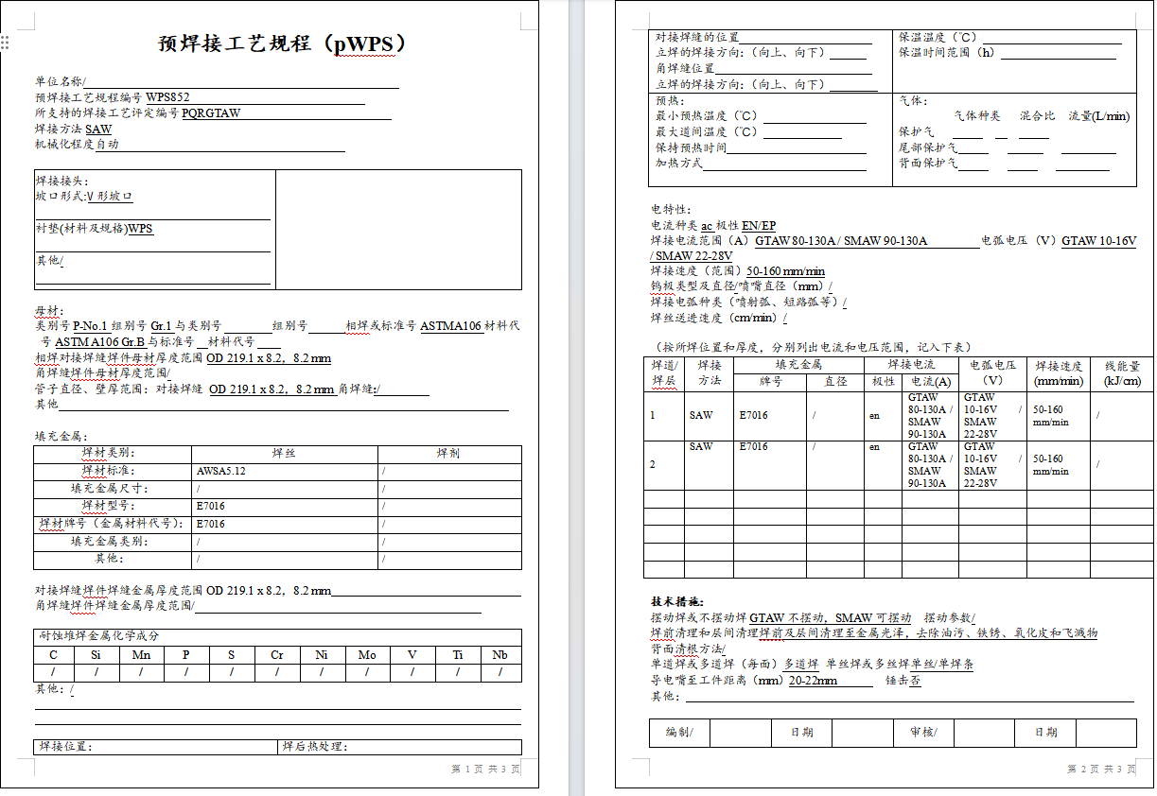
预焊接工艺规程 (pWPS) 示例
Notes:
这是我们系统生成的预焊接工艺规程（pWPS）的一个实际例子。大家可以看到，文档格式规范，关键信息完整，为后续的人工审核和正式签发提供了高质量的基础。

Slide 13
谢谢
PipelineWelding · 管道焊接标准生成多智能体系统
厚德 · 博学 · 求是
Notes:
我的汇报到此结束。感谢各位老师的聆听，欢迎提问。

